Slide 1
第16章 MySQL数据库服务器架设
MySQL是一种开放源代码的关系数据库管理系统，支持各种各样的操作系统平台，它采用客户机/服务器工作模式，是一个多用户、多线程的SQL数据库。本章介绍数据库基础知识、MySQL安装、运行、配置和管理等内容。

Slide 2
16.1 数据库简介
数据库技术产生于20世纪60年代中期，是数据管理的最新技术，是计算机科学的重要分支，它的出现极大地促进了计算机在各行各业的应用。下面介绍一下有关数据库的基本概念、SQL语言的基本知识、以及MySQL数据库的特点。

Slide 3
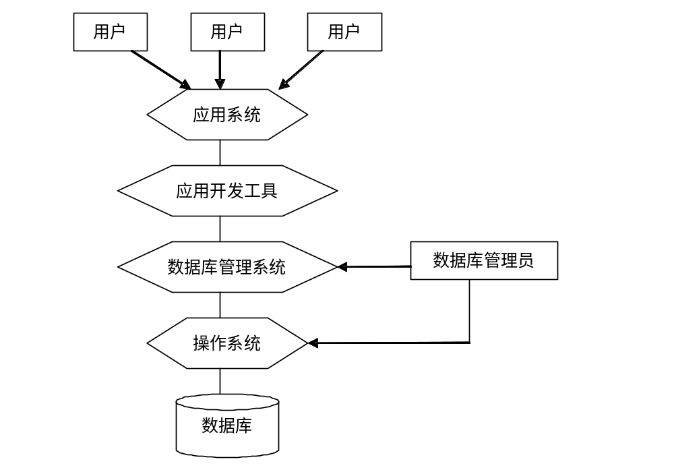
16.1.1 数据库的基本概念
数据库是数据的有序集合，数据库管理系统是人们操作、管理数据库的工具，而数据库系统包含了所有与数据库有关的内容。
1．数据
2．数据库
3．数据库管理系统
4．数据库系统

Slide 4
16.1.2 SQL语言简介
SQL（Structure Query Language，结构化查询语言）是数据库的核心语言，它于1974年由Boyce和Chamberlin提出，并在随后的几年里得到了IBM、Oracle等公司的数据库产品的支持，然后于1986年被美国国家标准化组织ANSI宣布为数据库工业标准，后来又经过多次修订。
SQL是一种标准的数据库语言，是面向集合的描述性非过程化语言，它功能强、效率高、简单易学、易维护，充分体现了关系数据库语言的优点。

Slide 5
16.1.3 MySQL数据库简介
MySQL数据库是一种开放源码软件。“开放源码”也就意味着任何人都能使用和改变MySQL软件，任何人都能从Internet上下载MySQL软件，而无需支付任何使用费用。如果愿意，也可以研究源码并进行恰当的更改，以满足自己的个性化需求。
MySQL数据库服务器具有快速、可靠和易于使用的特点。
MySQL服务器工作在客户端/服务器模式下，由支持不同后端的1个多线程SQL服务器、多种不同的客户端程序和库、众多的管理工具和应用编程接口API组成。

Slide 6
16.2 MySQL数据库服务器的架设
MySQL数据库是Linux操作系统上用得最多的数据库系统，它可以非常方便地与其它服务器，如Apache、Vsftpd、Postfix等集成在一起。下面介绍一下RHEL5平台MySQL数据库服务器的安装、运行、配置和管理方法。

Slide 7
16.2.1 MySQL数据库软件的安装与运行
默认情况下RHEL5操作系统安装完成后，并没有安装MySQL包，如果要安装MySQL数据库，可以从http://dev.mysql.com/downloads/处下载For RHEL5的RPM包，目前最新版本是5.1.30。也可以从RHEL5发行版的第二张光盘把有关MySQL的RPM包复制过来。安装完整的MySQL数据库需要以下几个RPM包文件。

Slide 8
16.2.2 MySQL数据库客户端
有许多不同的MySQL客户端程序可以连接到MySQL服务器，以便能访问数据库或执行管理任务。它们可以在本机，也可以通过网络对数据库进行远程管理。RPM包mysql-5.0.22-2.1就包含了丰富的MySQL客户端程序，这些程序都是通过命令行的方式进行操作的。还有很多第三方的MySQL客户端工具，有些可以提供操作非常方便的图形界面。

Slide 9
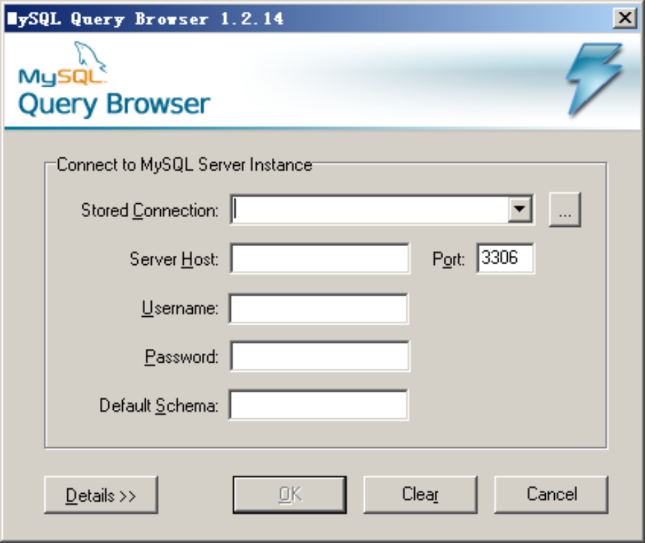
16.2.3 MySQL图形界面管理工具
对于一般的开发人员和数据库操作员来说，最常用的还是mysql图形管理工具。就目前而言，常见的MySQL图形界面管理工具主要有以下一些。

Slide 10
16.3 MySQL服务器的配置与连接
MySQL安装完成后，默认情况下已经能正常运行，但初始的配置并不一定能让MySQL服务器工作于最佳状态，为了适应具体应用的实际情况，需要对MySQL的配置进行调整。下面简单介绍MySQL服务器的配置方法以及通过编程语言与MySQL服务器进行连接的方法。

Slide 11
16.3.1 配置文件my.cnf
MySQL服务器默认的配置文件是/etc目录下的my.cnf文件，MySQL的RPM包安装完成后，这个文件会自动提供，但里面包含的配置指令很少，用于初步学习时使用。与这个简单的配置文件一起提供的还有另外五个例子配置文件，它们位于/usr/share/doc/mysql-server-5.0.22目录下。

Slide 12
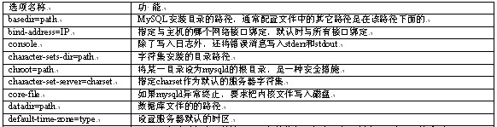
16.3.2 mysqld进程配置
在/etc/my.cnf配置文件中，各种MySQL工具都可以有一段配置指令，其中mysqld进程的配置指令以[mysqld]为起始标志。此外，MySQL服务器可以起动多个mysqld进程，其它进程配置分别以[mysqld1]、[mysqld2]……为起始标志。

Slide 13
16.3.3 MySQL实例管理器
MySQL实例管理器可以通过TCP/IP端口与MySQL服务器进行连接，用来监视和管理MySQL数据库服务器进程，包括启动和停止MySQL服务器。MySQL实例管理器可以在mysqld_safe脚本中使用，也可以在远程主机上使用。

Slide 14
16.3.4 编程语言与MySQL数据库的连接
MySQL作为一个数据库服务器，很多的时候是提供给其它编程语言访问的，其中最为常见的是作为网站的后台数据库服务器，通过网站编程语言进行访问。下面介绍一下PHP语言和JSP语言访问MySQL数据库的方法。
PHP是一种用于创建动态Web页面的服务端脚本语言。象ASP一样，用户可以混合使用PHP和HTML编写Web页面，当访问者浏览到该页面时，服务端会首先对页面中的PHP命令进行处理，然后把处理后的结果连同HTML内容一起传送到访问端的浏览器。

Slide 15
16.4 小结
数据库服务器是构建信息管理系统的基础，常用的数据库类型非常多，MySQL是一种开放源代码的数据库系统，得到了广泛的应用。本章首先讲述了有关数据库的基本常识，然后介绍MySQL数据库的安装、运行和使用方法，最后又介绍了MySQL数据库服务器的配置及编程语言与它的连接方法。

